Slide 1


IMPORTANCIA Y USO DE
ALQUINOS

Slide 2
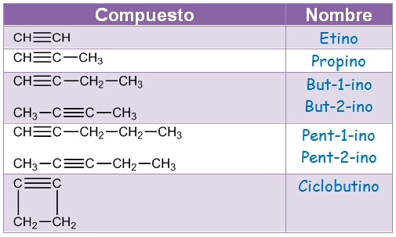
¿QUÉ SON LOS ALQUINOS?
Los alquinos son hidrocarburos alifáticos insaturados, se caracterizan por la presencia de un triple enlace carbono-carbono en la molécula.
Su fórmula general es CnH₂n-2

Slide 3




ACETILENO O ETINO
Es el alquino de mayor uso. Es un gas que cuando se quema en presencia de oxígeno puro produce una llama de alrededor de 2800 ºC por lo que se utiliza en soldaduras.
Fabricación de ácido acético
Equipos de soldadura
Fabricación de neoprenos de caucho sintético
Producción de cloro etileno destinado a plásticos
Sus usos generales son:
USO DE LOS ALQUINOS

Slide 4
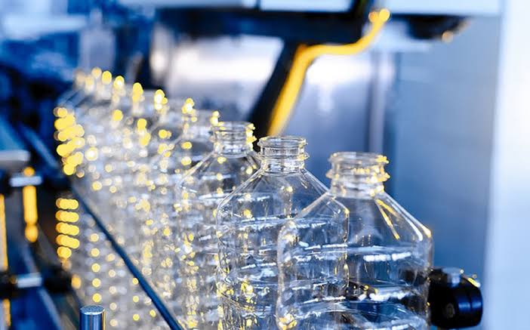


BUTINO
Se conoce como un gas alquino que es muy reactivo e inflamable a temperatura ambiente.
Producción de plásticos
En la industria para elaborar del caucho
Creación de diversos compuesto sintéticos orgánicos.
Dentro de sus principales aplicación y usos están:
USO DE LOS ALQUINOS

Slide 5



POLIALQUINOS
Los polímeros generados a partir de los alquinos, los polialquinos, son semiconductores orgánicos y pueden ser dotados parecido al silicio aunque se trata de materiales flexibles.
En el hogar se emplean los solventes orgánicos como agentes para limpieza a seco, diluyentes de pintura y quitamanchas
En la oficina como limpiadores de los tipos de maquinas de escribir y de las superficies de los escritorios, y como removedores de cera.
En las lavanderías comerciales, como líquido para limpieza a seco.
En las granjas, como pesticidas.
Los laboratorios como reactivos químicos y agentes deshidratantes, limpiadores y como líquidos para extracción.
USO DE LOS ALQUINOS

Slide 6
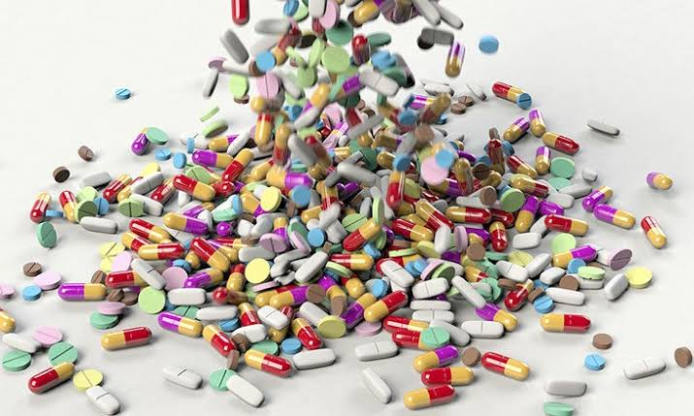
IMPORTANCIA DE LOS ALQUINOS
Los alquinos al estar formados por átomos de carbono producen energía. Son tan moldeables que pueden presentar inclusive compuestos aromáticos, ácidos e hidrocarburos. Su importancia radica en la funcionalidad de este compuesto para la creación de otras cadenas de elementos, por ejemplo:
CaC2 +2H2O integrando al calcio.
Dada su composición orgánica con el hidrógeno y el carbono que es fuente de energía, pueden encontrarse los alquinos en los polímeros utilizados en las industrias médicas para la regeneración de las células de la piel. También en los fármacos utilizados para el tratamiento del cáncer.

Slide 7
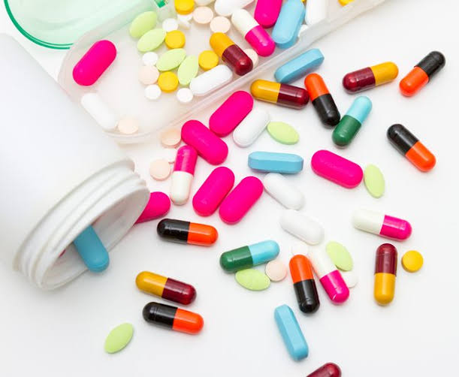
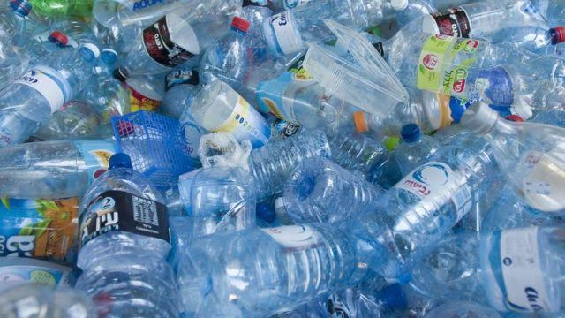
IMPACTO SOCIAL
Tienen un impacto en la sociedad ya que con estos se fabrican los medicamentos anti cancerígenos, y son usados en la quimioterapia, además de que son usados en la vida cotidiana en forma de caucho y plásticos.

Slide 8

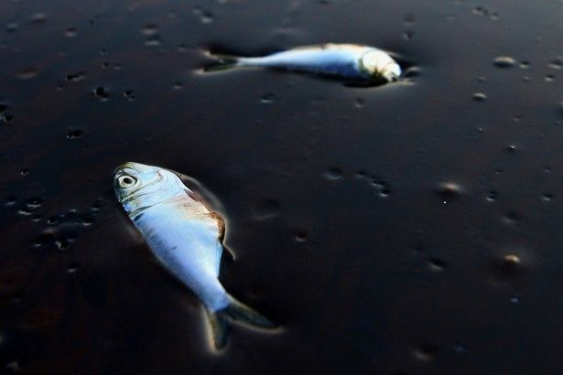
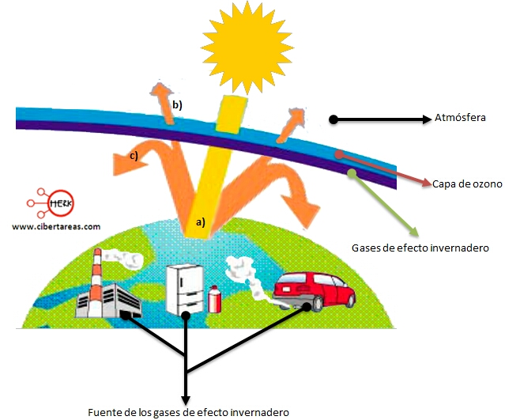
IMPACTO AMBIENTAL
Los alquinos son culpables del daño causado a múltiples ecosistemas marinos debido a que se encuentran en el petróleo. Estos, llegan al mar debido a los derrames accidentales o intencionales del mismo. También ocurre porque la gasolina usada por los humanos en las ciudades, en algunas ocasiones, cae al suelo y va a dar al mar por medio de corrientes fluviales que llegan al océano. Los animales marinos son los más afectados porque el petróleo les cubre la piel y las branquias lo que los lleva a morir por asfixia.
Sus gases provocan el efecto invernadero.
En el hombre producen alteraciones cutáneas, dañan el metabolismo.

Slide 9
REFERENCIAS BIBLIOGRÁFICAS
Ing. Chirinos A. (S.F.). Importancia de los alquinos. Disponible en
https://www.importancia.cc/alquinos/
Equipo de redacción profesiona. (2020, 04)l. Uso de los alquinos Disponible en
https://www.configuracionelectronica.com/usos/uso_de_los_alquinos/.
Fuente: https://www.importancia.cc/alquinos/.

